Slide 1
OpenGuard Kids
Báo cáo tiến độ
Tuần 3
03
Kiểm soát ứng dụng, bảo vệ web và báo cáo hoạt động
12.10.2026
Notes:
Nguồn:
- Tổng hợp từ mã nguồn và tài liệu OpenGuard Kids tại mốc 12/10/2026.

Slide 2
BÁO CÁO TIẾN ĐỘ TUẦN 3
02
Tuần 3 hoàn thành lõi F2 và F3
Phạm vi tuần này chuyển hệ thống từ quản lý thời gian sang bảo vệ và báo cáo hoạt động.
01
Sự kiện
Outbox offline, chống trùng, giải thích lý do chặn
02
Ứng dụng
Nhận diện SHA-256, allowlist/blocklist, popup qua Tray
03
Website
DNS proxy, sáu nhóm nội dung và SafeSearch
04
Báo cáo
Ngày/tuần, top ứng dụng/tên miền và xuất PDF
Kết quả: toàn bộ Definition of Done về chức năng đã có mã và kiểm thử tự động; nghiệm thu Windows thật vẫn là bước tiếp theo.
Notes:
Nguồn:
- docs/WEEK3_HANDOFF.md, mục 7–8
- docs/WEEK3_EVENTS.md
- docs/F2_TESTING.md
- docs/F3_REPORTS.md

Slide 3
BÁO CÁO TIẾN ĐỘ TUẦN 3
03
Luồng dữ liệu hoạt động và đồng bộ offline
Mỗi sự kiện có UUID cố định. Agent chỉ đánh dấu đã gửi sau khi server xác nhận.
1
2
3
4
5
Windows + Tray
Agent Service
SQLite outbox
FastAPI server
Dashboard
Ứng dụng, DNS, quota
và yêu cầu xin giờ
Chuẩn hóa 9 loại sự kiện
và giải thích tại thời điểm chặn
Giữ dữ liệu khi offline
retry nguyên UUID
Batch tối đa 100
chống trùng theo thiết bị + UUID
Sự kiện, báo cáo
và trạng thái xóa
Khi kết nối trở lại
Server ACK một lần, dữ liệu không nhân đôi
Không ghi URL đầy đủ, query string, nội dung HTTPS hoặc tiêu đề cửa sổ.
Tray vắng mặt hoặc chưa đăng nhập thì hệ thống không thu thập hoạt động.
Notes:
Nguồn:
- docs/WEEK3_EVENTS.md, mục Thiết kế sự kiện và Đồng bộ, chống trùng và xóa
- docs/PRIVACY.md

Slide 4
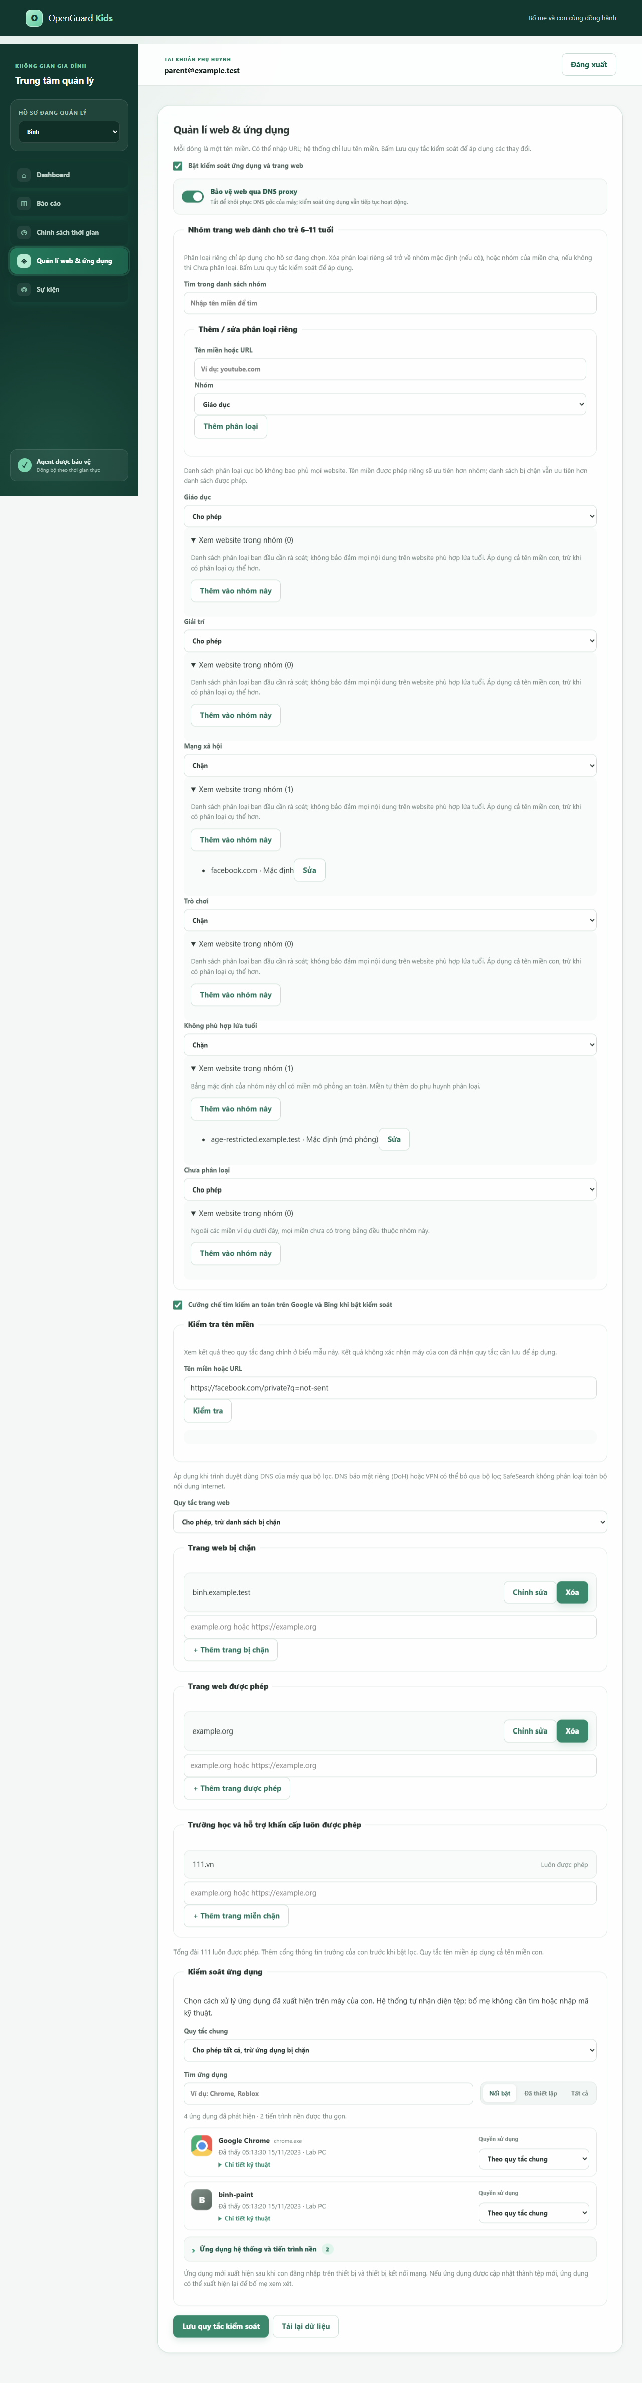
BÁO CÁO TIẾN ĐỘ TUẦN 3
04
Kiểm soát ứng dụng dễ hiểu với phụ huynh
SHA-256 vẫn bảo vệ việc nhận diện, nhưng dashboard không bắt phụ huynh tự tìm hoặc nhập mã.
Agent tự phát hiện tệp thực thi và gửi tên cùng mã nhận diện.
Ứng dụng phổ biến hiển thị tên thân thiện và icon đặc trưng.
Tiến trình hệ thống được thu gọn. Ứng dụng đã đặt quyền luôn nằm ở danh sách chính.
Tìm kiếm và bộ lọc Nổi bật, Đã thiết lập, Tất cả không làm thay đổi chính sách.
Lưu ý
Khi ứng dụng cập nhật thành tệp mới, mã hash thay đổi và phụ huynh cần xem lại luật.
Notes:
Nguồn:
- dashboard/index.html và dashboard/static/app.js tại mốc 12/10/2026
- docs/WEEK3_EVENTS.md, mục kiểm soát ứng dụng

Slide 5
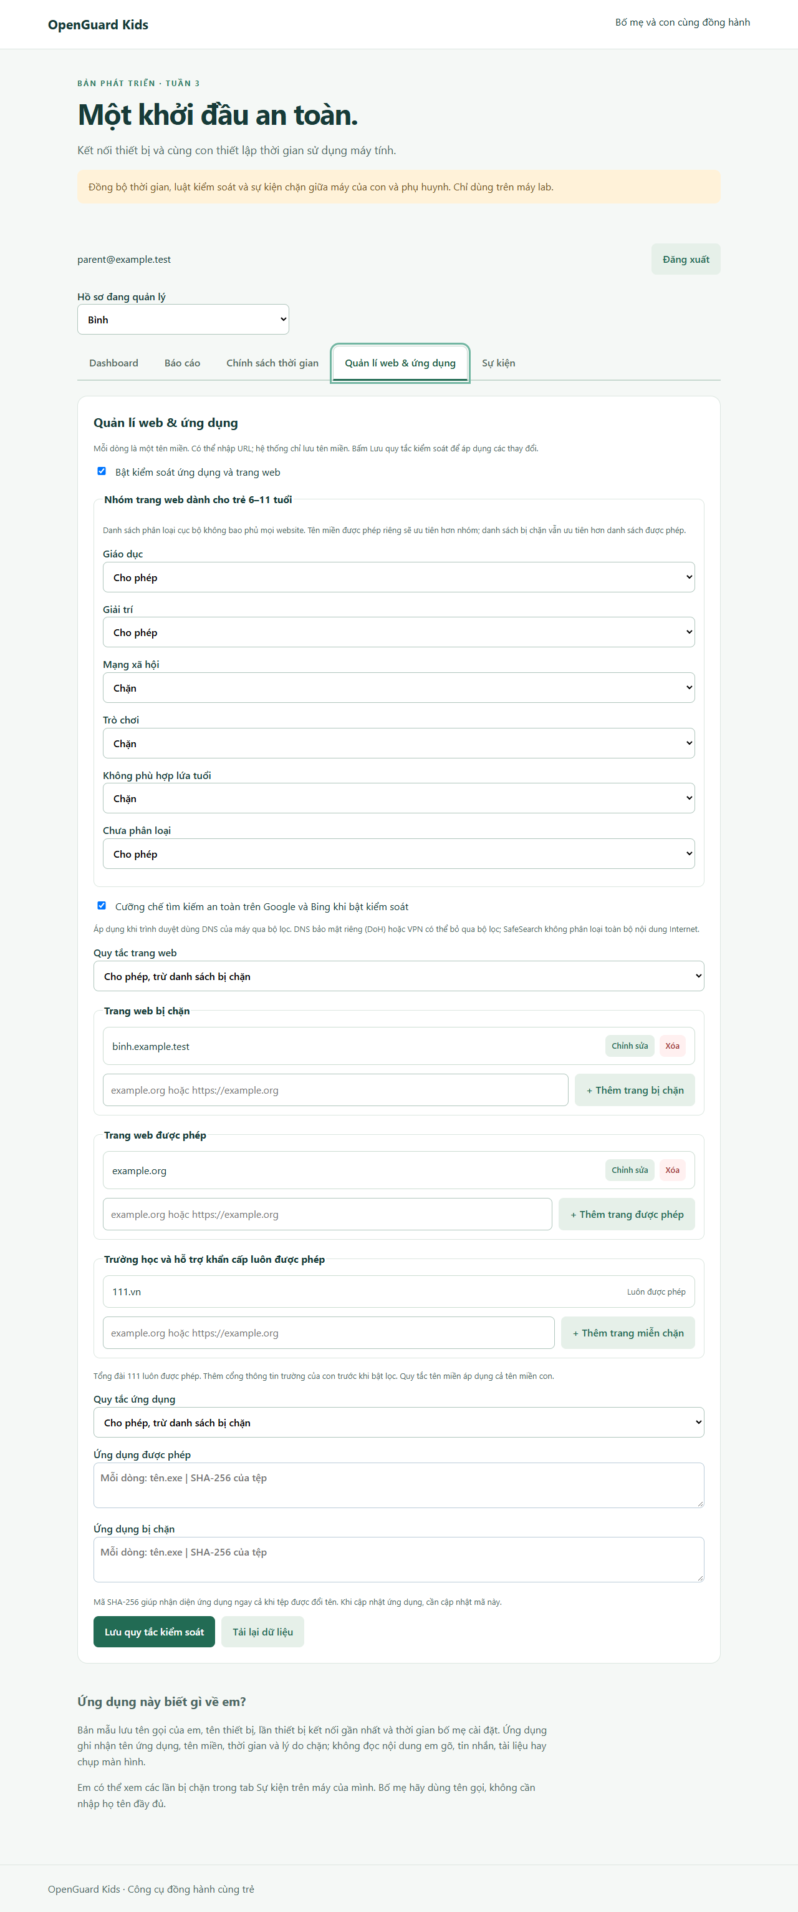
BÁO CÁO TIẾN ĐỘ TUẦN 3
05
Bảo vệ web bằng DNS proxy và SafeSearch
Phạm vi triển khai
Proxy UDP/TCP trên 127.0.0.1:53, áp dụng cho tên miền con.
Sáu nhóm nội dung với 311 miền seed và tối đa 200 tùy chỉnh mỗi hồ sơ.
Google và Bing chuyển sang endpoint SafeSearch bắt buộc.
Công tắc DNS proxy cho phép bật hoặc tắt độc lập với kiểm soát ứng dụng.
Service lưu cấu hình mạng cũ và khôi phục khi tắt bảo vệ hoặc dừng dịch vụ.
Giới hạn hiện tại
DoH/DoT, VPN, DNS cache và truy cập bằng IP trực tiếp vẫn có thể vượt bộ lọc.
Notes:
Nguồn:
- docs/F2_TESTING.md
- docs/WEB_PROTECTION.md

Slide 6
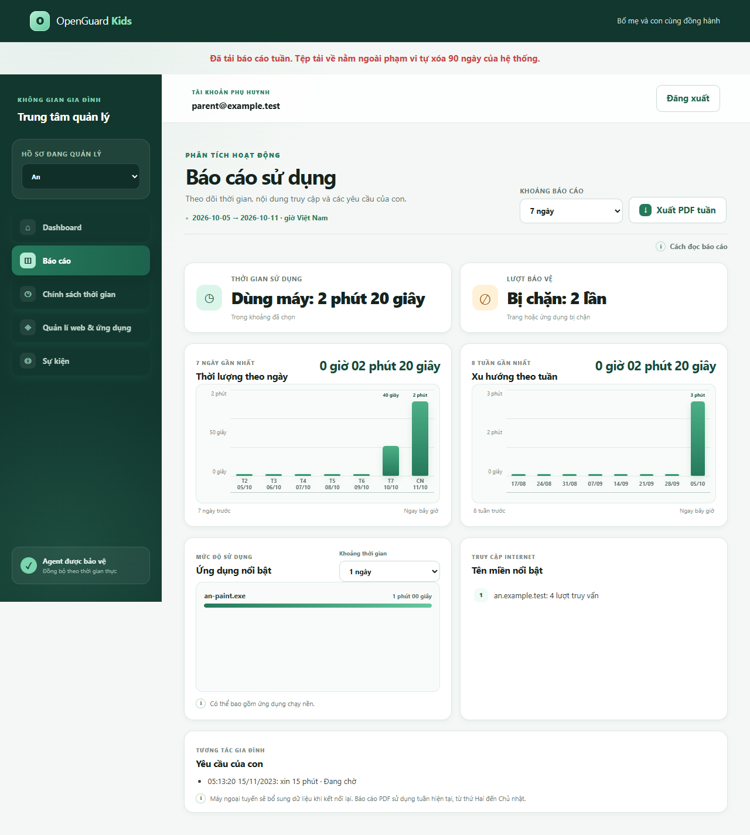
BÁO CÁO TIẾN ĐỘ TUẦN 3
06
Báo cáo hoạt động có cấu trúc và dễ đọc
Nội dung báo cáo
Biểu đồ 7 ngày có thứ trong tuần và ngày cụ thể.
Xu hướng 8 tuần, top ứng dụng và top tên miền.
KPI thời gian sử dụng cùng số lần bị chặn.
Bộ lọc 7/28/90 ngày và xuất PDF tuần.
Số liệu DNS được ghi rõ là lượt truy vấn, không phải lượt mở trang.
Dashboard và Tray dùng cùng bộ tổng hợp dữ liệu để tránh diễn giải khác nhau giữa phụ huynh và trẻ.
Notes:
Nguồn:
- docs/F3_REPORTS.md
- dashboard/index.html và dashboard/static/app.js tại mốc 12/10/2026

Slide 7
BÁO CÁO TIẾN ĐỘ TUẦN 3
07
Quyền riêng tư và xóa dữ liệu theo thế hệ
Sự kiện chỉ giữ dữ liệu cần cho giải thích, báo cáo và thực thi chính sách.
1
2
3
4
Yêu cầu xóa
Thiết bị offline
Kết nối lại
Hoàn tất
Server tăng generation
và xóa dữ liệu hiện có
Dashboard hiển thị
đang chờ xác nhận
Agent xóa history + outbox
trước khi upload
Thiết bị ACK generation mới
không gửi lại dữ liệu cũ
Dữ liệu gửi về server
Không gửi về server
Bảy trường F3 cùng UUID, generation và lời giải thích.
Retention 90 ngày ở cả server và agent; SQLite bật secure_delete.
URL/query string, nội dung HTTPS và tiêu đề cửa sổ.
Đường dẫn tệp, PID và hash thực thi trong lịch sử sự kiện.
Notes:
Nguồn:
- docs/WEEK3_EVENTS.md, mục Thiết kế sự kiện và Đồng bộ, chống trùng và xóa
- docs/PRIVACY.md

Slide 8
BÁO CÁO TIẾN ĐỘ TUẦN 3
08
Bằng chứng kiểm thử tại mốc tuần 3
179
108
50/50
20/20
pytest đạt
test F2/F3/Tray
miền chặn đạt
miền giáo dục cho phép
Mốc 09/10/2026
Mốc 11/10/2026
DNS isolated
DNS isolated
480 truy vấn DNS
Dashboard regression đạt
A/AAAA trên UDP và TCP, gồm hostname gốc và www.
Edge headless kiểm tra đăng nhập, bộ lọc, báo cáo, PDF, responsive và chuyển hồ sơ.
Các bài đo isolated không thay đổi DNS adapter hoặc policy thật trên máy phát triển.
Notes:
Nguồn:
- docs/WEEK3_EVENTS.md, Kết quả kiểm chứng ngày 09/10/2026
- docs/F2_TESTING.md, Giới hạn còn lại
- output/f2-dns.json

Slide 9
BÁO CÁO TIẾN ĐỘ TUẦN 3
09
Các vấn đề sau tích hợp đã được xử lý
1
Tray không xuất hiện sau khi khởi động
Đăng ký startup, bảo đảm singleton và khôi phục cửa sổ đang chạy.
2
Ứng dụng đã chặn vẫn tiếp tục chạy
Đường thực thi App Controller dùng policy đã đồng bộ và chỉ tác động phiên Windows của trẻ.
3
Biểu đồ khó đọc
Chuyển sang biểu đồ HTML/CSS, thêm thứ trong tuần, tooltip và kích thước phù hợp.
4
Phụ huynh phải hiểu SHA-256
Dashboard dùng catalog tự phát hiện, icon và nhóm tiến trình nền mở rộng.
5
DNS proxy thiếu quyền lựa chọn
Thêm công tắc riêng, đồng bộ policy và khôi phục DNS khi tắt.
Notes:
Nguồn:
- git log và mã nguồn tại mốc 12/10/2026
- dashboard/static/app.js
- agent/tray_ui.py
- agent/filtering.py
- agent/web_protection.py

Slide 10
BÁO CÁO TIẾN ĐỘ TUẦN 3
10
Bàn giao tuần 3 và bước tiếp theo
Kịch bản demo đề xuất
Cần hoàn tất trước khi production
Chặn một ứng dụng lab và xem popup lý do.
Chặn tên miền qua DNS proxy, xác nhận SafeSearch.
Mở báo cáo ngày/tuần và xuất PDF.
Tắt server, tạo sự kiện rồi kết nối lại để chứng minh không nhân đôi.
Nghiệm thu Windows thật: service, Tray, ứng dụng, DNS adapter và khóa máy.
Rà soát dataset 311 miền trước khi tuyên bố mức độ an toàn nội dung.
Chống bypass bằng WFP/firewall và xử lý nhiều phiên Windows.
Đóng gói cài đặt, ký mã và hoàn thiện quy trình phục hồi sự cố.
Tuần 3 đã đủ để demo xuyên suốt F2/F3 trong môi trường lab; các giới hạn production được ghi rõ và chưa bị che giấu.
Notes:
Nguồn:
- docs/WEEK3_EVENTS.md
- docs/F2_TESTING.md
- docs/F3_REPORTS.md
- docs/WEB_PROTECTION.md

